Slide 1
Programowanie w R
Paweł Jamer

Slide 2
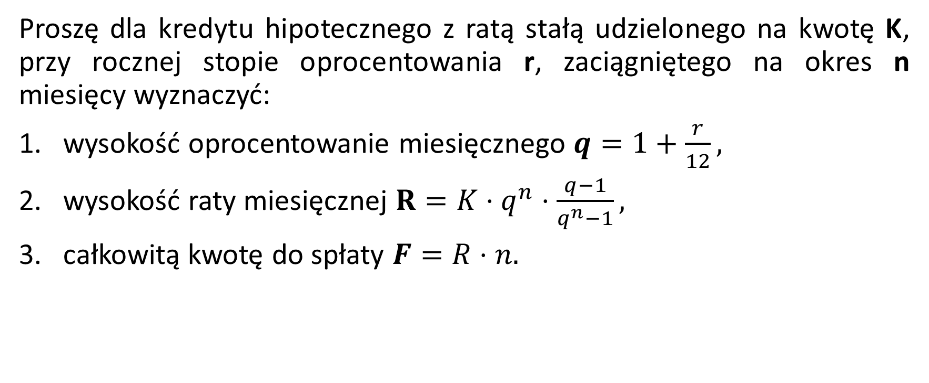
Zadanie 1
Proszę dla kredytu hipotecznego z ratą stałą udzielonego na kwotę K, przy rocznej stopie oprocentowania r, zaciągniętego na okres n miesięcy wyznaczyć:
wysokość oprocentowanie miesięcznego $q=1+\frac{r}{12},$
wysokość raty miesięcznej $R=K⋅q^{n}⋅\frac{q−1}{q^{n}−1},$
całkowitą kwotę do spłaty $F=R⋅n.$

Slide 3
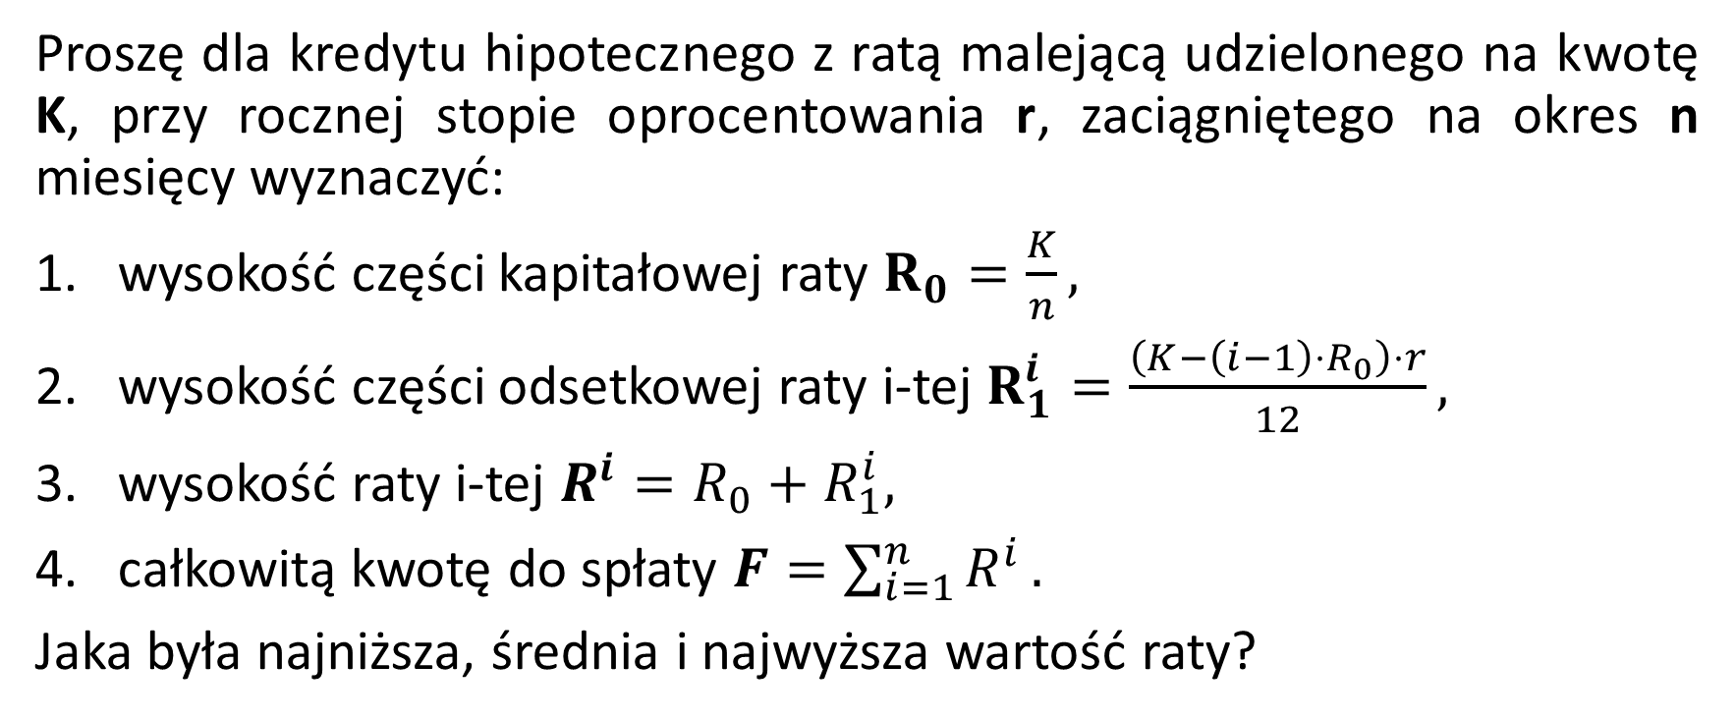
Zadanie 2
Proszę dla kredytu hipotecznego z ratą malejącą udzielonego na kwotę K, przy rocznej stopie oprocentowania r, zaciągniętego na okres n miesięcy wyznaczyć:
wysokość części kapitałowej raty $R_{0}=\frac{K}{n},$
wysokość części odsetkowej raty i-tej $R_{1}^{i}=\frac{\left(K−\left(i−1\right)⋅R_{0}\right)⋅r}{12},$
wysokość raty i-tej $R^{i}=R_{0}+R_{1}^{i},$
całkowitą kwotę do spłaty $F=\sum_{i=1}^{n}{R^{i}}.$
Jaka była najniższa, średnia i najwyższa wartość raty?

Slide 4
Zadanie 3
W pliku wig_changes.rds znajduje się wektor uporządkowanych chronologicznie wartości tekstowych + oraz - reprezentujących dni w których
(+) wartość indeksu WIG wzrosła względem wartości z dnia poprzedniego,
(-) wartość indeksu WIG zmalała względem wartości z dnia poprzedniego.
Bazując na tym wektorze wyznacz następującą macierz:
Podnieś utworzoną macierz do potęgi 3.
 |  | t
 |  | + | -
t - 1 | + | Prawdopodobieństwo wystąpienia stanu + po stanie +. | Prawdopodobieństwo wystąpienia stanu - po stanie +.
 | - | Prawdopodobieństwo wystąpienia stanu + po stanie -. | Prawdopodobieństwo wystąpienia stanu - po stanie -.

Slide 5
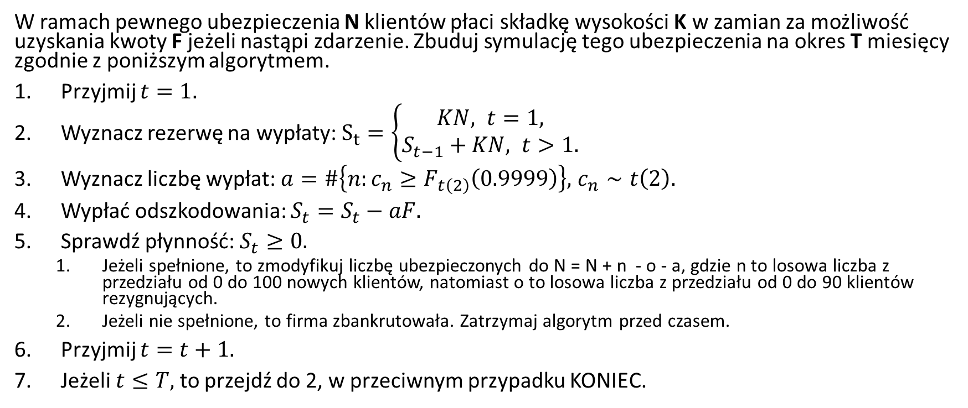
Zadanie 4a
W ramach pewnego ubezpieczenia N klientów płaci składkę wysokości K w zamian za możliwość uzyskania kwoty F jeżeli nastąpi zdarzenie. Zbuduj symulację tego ubezpieczenia na okres T miesięcy zgodnie z poniższym algorytmem.
Przyjmij $t=1.$
Wyznacz rezerwę na wypłaty: $S_{t}=\left\{\begin{aligned}KN, t=1, \\ &S_{t−1}+KN, t>1.\end{aligned}\right.$
Wyznacz liczbę wypłat: $a=\#\left\{n:c_{n}≥F_{t\left(2\right)}\left(0.9999\right)\right\},$ $c_{n}∼t\left(2\right).$
Wypłać odszkodowania: $S_{t}=S_{t}−aF.$
Sprawdź płynność: $S_{t}≥0.$
Jeżeli spełnione, to zmodyfikuj liczbę ubezpieczonych do N = N + n - o - a, gdzie n to losowa liczba z przedziału od 0 do 100 nowych klientów, natomiast o to losowa liczba z przedziału od 0 do 90 klientów rezygnujących.
Jeżeli nie spełnione, to firma zbankrutowała. Zatrzymaj algorytm przed czasem.
Przyjmij $t=t+1.$
Jeżeli $t≤T,$ to przejdź do 2, w przeciwnym przypadku KONIEC.

Slide 6
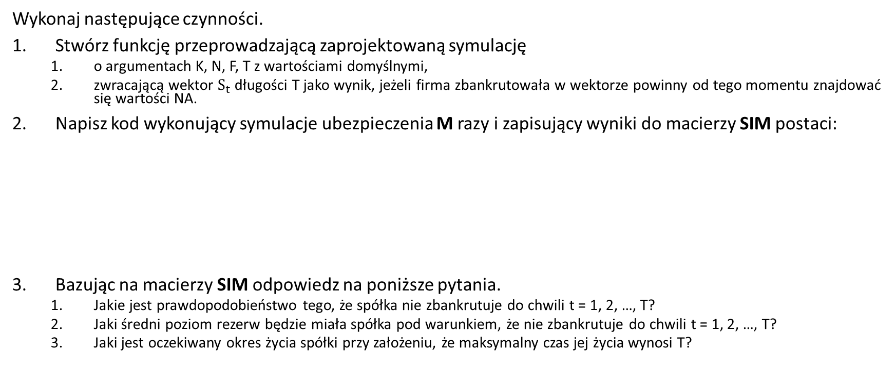
Zadanie 4b
Wykonaj następujące czynności.
Stwórz funkcję przeprowadzającą zaprojektowaną symulację
o argumentach K, N, F, T z wartościami domyślnymi,
zwracającą wektor $S_{t}$ długości T jako wynik, jeżeli firma zbankrutowała w wektorze powinny od tego momentu znajdować się wartości NA.
Napisz kod wykonujący symulacje ubezpieczenia M razy i zapisujący wyniki do macierzy SIM postaci:
Bazując na macierzy SIM odpowiedz na poniższe pytania.
Jakie jest prawdopodobieństwo tego, że spółka nie zbankrutuje do chwili t = 1, 2, …, T?
Jaki średni poziom rezerw będzie miała spółka pod warunkiem, że nie zbankrutuje do chwili t = 1, 2, …, T?
Jaki jest oczekiwany okres życia spółki przy założeniu, że maksymalny czas jej życia wynosi T?
 |  | Miesiąc symulacji
 |  | 1 | 2 | 3 | … | T
Numer symulacji | 1
 | 2 | Rezerwy w miesiącu 1 symulacji 2
 | 3
 | …
 | M

Slide 7
Zadanie 5
Plik age.rds zawiera dane dotyczące wieku klientów pewnego banku. Przeanalizuj te dane pod kątem odpowiedzi na następujące pytania.
Jaki wiek ma najmłodszy i najstarszy klient?
Jaki jest przeciętny wiek klientów banku?
Jak bardzo zróżnicowani są klienci banku pod względem wieku?
Ilu klientów banku jest niepełnoletnich? Jaki to procent całości?
Ilu klientów banku jest w wieku 30-50 lat? Jaki to procent całości?
Ilu klientów nie podało swojego wieku? Jaki to procent całości?
Ile klientów bank posiada w segmentach wiekowych [16,17], [18,24], [25,34], [35,44], [45,64], [65,Inf]? Jaki to procent całości?

Slide 8
Zadanie 6
Wykonanie poniższego kodu spowoduje skonstruowanie prostego modelu linowego zapisanego w postaci listy w obiekcie model. Wykonaj ten kod, a następnie:
przyjrzyj się strukturze obiektu model,
znajdź i wyświetl współczynniki modelu (coefficients),
Znajdź i wyświetl wartości resztowe modelu (residuals),
znajdź i wyświetl wartość dopasowanego R² (adj.r.squared).
c(4.17,5.58,5.18,6.11,4.50,4.61,5.17,4.53,5.33,5.14) -> ctl
c(4.81,4.17,4.41,3.59,5.87,3.83,6.03,4.89,4.32,4.69) -> trt
gl(2, 10, 20, labels = c("Ctl","Trt")) -> group
c(ctl, trt) -> weight
summary(lm(weight ~ group)) -> model

Slide 9
Zadanie 7
Załaduj plik ugly_diamonds.csv do R w postaci poprawnej ramki danych, tzn. ramki danych, która spełnia poniższą specyfikację:
'data.frame': 10 obs. of 10 variables:
$ carat : num 0.23 0.21 0.23 0.29 0.31 0.24 0.24 0.26 0.22 0.23
$ cut : chr "Ideal" "Premium" "Good" "Premium" ...
$ color : chr "E" "E" "E" "I" ...
$ clarity: chr "SI2" "SI1" "VS1" "VS2" ...
$ depth : num 61.5 59.8 56.9 62.4 NA 62.8 62.3 61.9 65.1 59.4
$ table : int 55 61 65 58 58 57 57 55 61 61
$ price : int 326 326 327 334 335 336 336 337 337 338
$ x : num 3.95 3.89 4.05 4.2 4.34 3.94 3.95 4.07 3.87 4
$ y : num 3.98 3.84 4.07 4.23 4.35 3.96 3.98 4.11 3.78 4.05
$ z : num 2.43 2.31 2.31 2.63 2.75 2.48 2.47 2.53 2.49 2.39

Slide 10
Zadanie 8
Plik bank_register.rds zawiera dane dotyczące klientów pewnego banku w postaci następującej struktury.
Przekształć te dane do poniższej postaci.
id | date | income | demographic | products
Identyfikator klienta i umowy. | Data dokonania wpisu. | Roczny dochód klienta. | Płeć, wiek i liczba dzieci. | Posiadane obecnie produkty bankowe.
463_1 | Jul 21, 2018 | 15.331,22$ | F,37,0 | DEP,MOR
client_id | agreement_id | date | Income | sex | age | child | dep | cre | mor
Id klienta. | Id umowy. | Data. | Dochód. | Płeć. | Wiek. | Dzieci. | Czy posiada depozyt? | Czy posiada kredyt? | Czy posiada kredyt hipoteczny?
463 | 1 | 2018-06-21 | 15331.22 | F | 37 | 0 | TRUE | FALSE | TRUE

Slide 11
Zadanie 9
Plik albums.csv zawiera następujące dane dotyczące albumów muzycznych:
artist_id – dentyfikator artysty,
album_title – tytuł albumu,
genre – gatunek muzyczny,
year_of_pub – rok publikacji,
num_of_tracks – liczba piosnek na płycie,
num_of_sales – liczba sprzedanych płyt,
rolling_stone_critic – ocena Rolling Stone Magazine,
mtv_critic – ocena MTV,
music_maniac_critic – ocena Music Maniac.
Bazująć na zdobytej dotychczas wiedzy przeprowadź prostą analizę tej próbki.

